Slide 1
Unser Spiel beginnt jetzt.

Slide 2



Was macht unser Spiel einzigartig?

Slide 3
Das Spiel auf einen Blick.

Slide 4


Slide 5



Wie spielt man unser Spiel?
Kaufen
Bauen
Upgrade

Slide 6
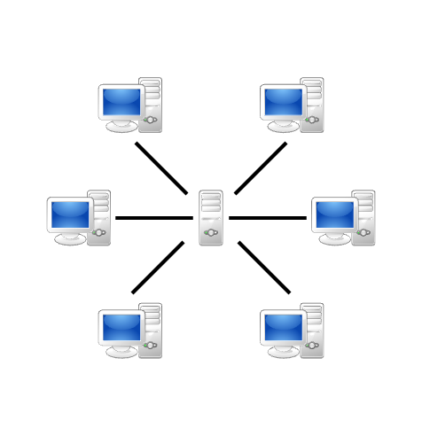
Gemeinsam spielen, strategisch gewinnen.

Slide 7
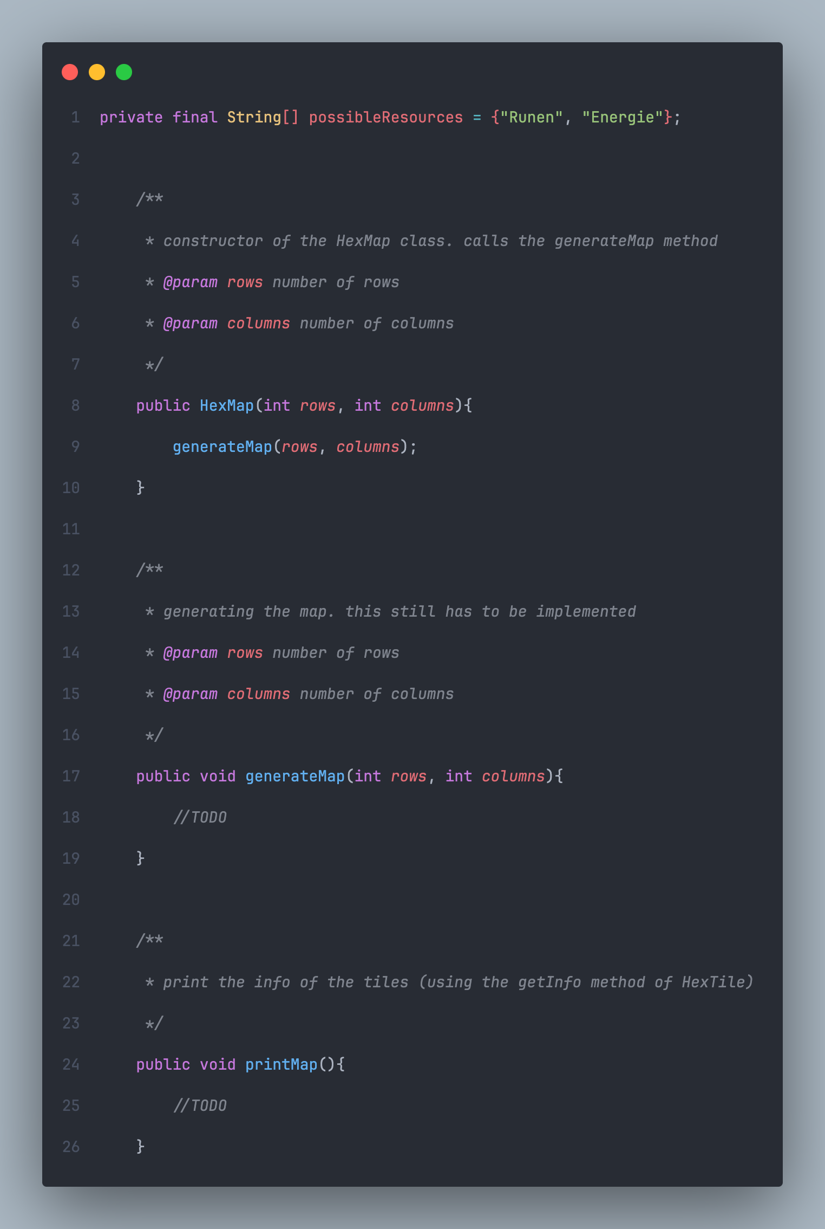
Die Magie hinter dem Code.

Slide 8

Wie wir Probleme lösen.

Slide 9

Unser Plan für den Erfolg.

Slide 10
Das Spiel nimmt Form an.
We start building – tomorrow.

